Slide 1


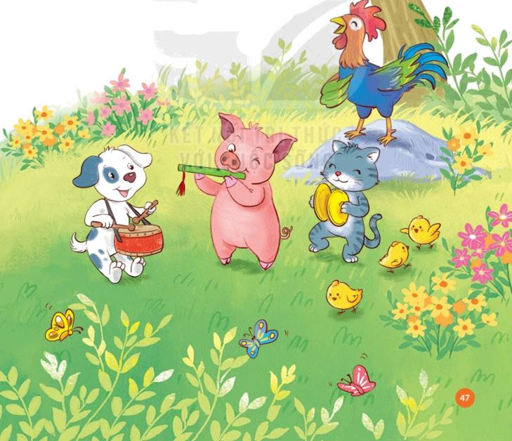


Chào mừng quý thầy cô và các bạn học sinh đến với tiết âm nhạc

Slide 2
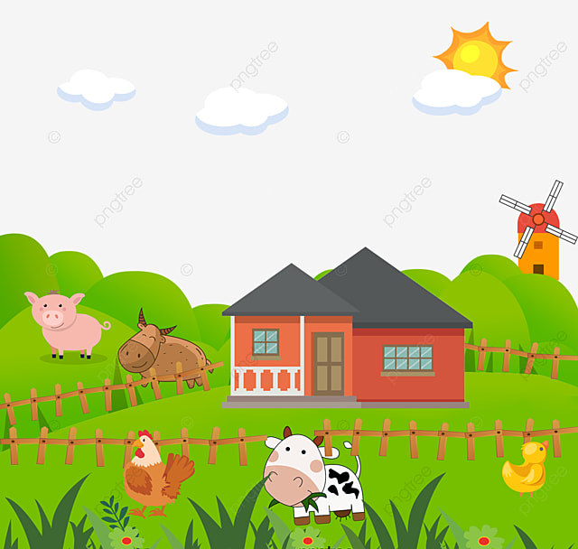
KHỞI ĐỘNG
Chia thành 3 nhóm chơi trò chơi. Yêu cầu trong thời gian 2 phút, các nhóm sẽ ghi tên các con vật nuôi mà em biết. Nhóm nào ghi được nhiều nhất sẽ được khen ngợi.

Slide 3
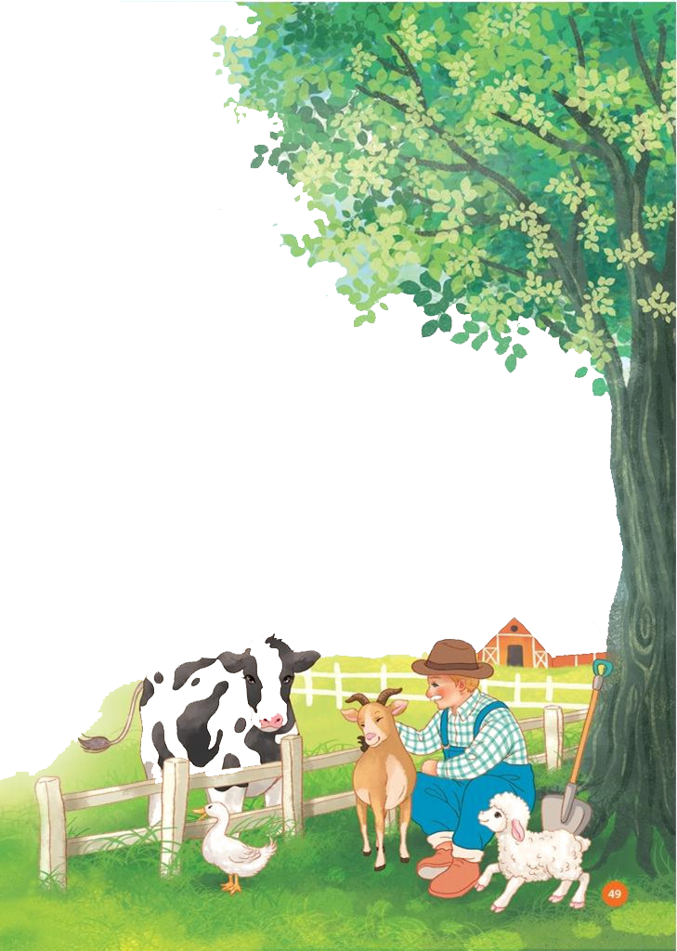

ÂM NHẠC LỚP 2
Tiết 27
HỌC HÁT BÀI TRANG TRẠI VUI VẺ
Nhạc: Nước ngoài
Lơi việt: Việt Anh

Slide 4


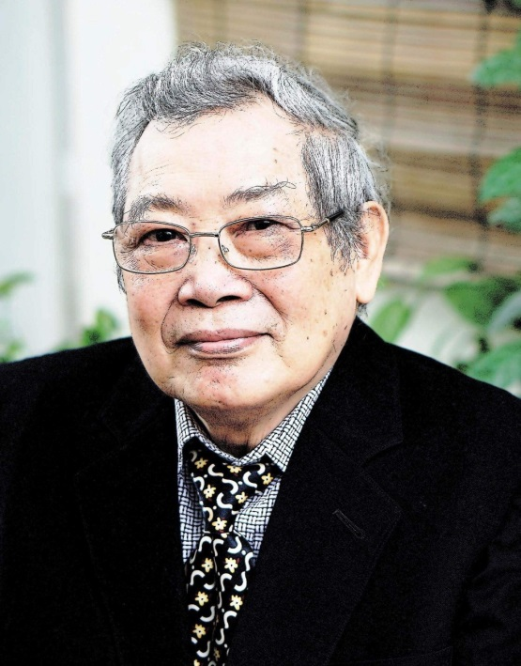

KHÁM PHÁ
Tìm hiểu bài hát.
Vùng Nam bộ
Trang trại vui vẻ là bài hát nhước ngoài có tên là Happy Farm có giai điệu tình cảm sâu lắng có giai điệu vui nhộn nói về trải nghiệm của các bạn nhỏ khi đến thăm trang trại và được làm quen với rất nhiều loài vật vui vẻ, ngộ nghĩnh.

Slide 5
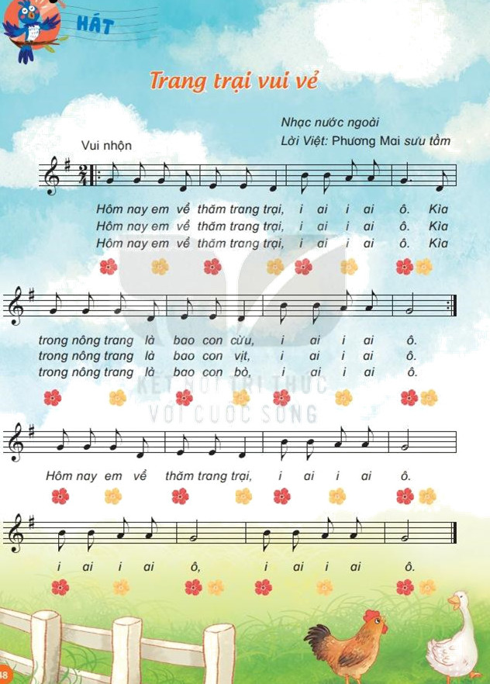


Hát mẫu

Slide 6

Slide bổ xung nhe hát mẫu video

Slide 7
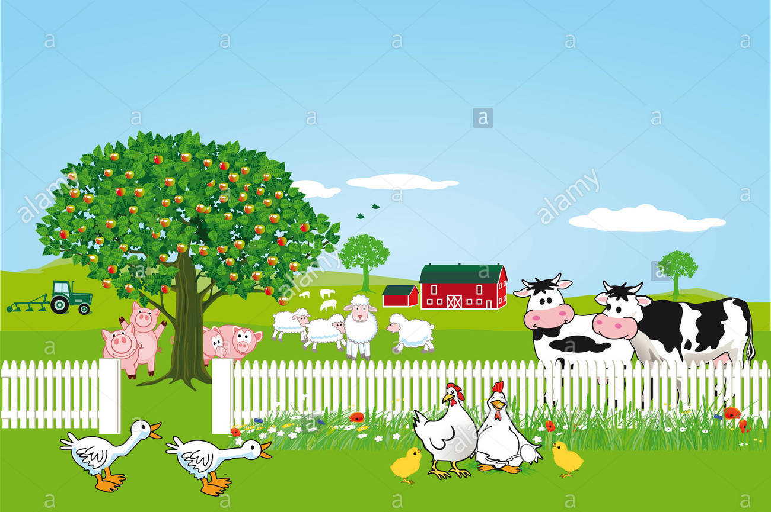
Câu 1:Hôm nay em về tham trang trại i ai i ai ồ
Câu 2:Kia bao nông trại là bao con Cừu i ai ai ồ
Câu 3: Hôm nay em về tham trang trại i ai i ai ồ
Câu 4: Kia bao nông trại là bao con Vịt i ai ai ồ
Câu 5: Hôm nay em về tham trang trại i ai i ai ồ
Câu 6: Kia bao nông trại là bao con Bò i ai ai ồ
Câu 7: Hôm nay em về tham trang trại i ai i ai ồ
Câu 8: i ai i ai ồ - i ai i ai ồ
Đọc lời ca

Slide 8

Dạy hát
CÂU 1
Hôm nay em về thăm trang trại i ai i ai ồ

Slide 9
Câu 2
Kìa trong nông trang là bao con Cừu i ai ai ô

Slide 10
Câu 1+2
Hôm nay em về tham trang trại i ai i ai ô. Kia trong nông trang là bao con Cừu i ai ai ô

Slide 11

Câu 3 lời 2 giống câu 1
Hôm nay em về tham trang trại i ai i ai ô

Slide 12
Câu 4 lời 2 giống câu 2
Kia trong nông trang là bao con Vịt i ai ai ô

Slide 13
Câu 3+ 4
Hôm nay em về tham trang trại i ai i ai ô. Kia trong nông trang là bao con Vịt i ai ai ô

Slide 14
Câu 5 lời 3 giống câu 1
Hôm nay em về tham trang trại i ai i ai ô

Slide 15
Câu 6 lời 3 giống câu 1
Kia trong nông trang là bao con Bò i ai ai ô

Slide 16
Câu 5+6
Hôm nay em về tham trang trại i ai i ai ô. Kia trong nông trang là bao con Bò i ai ai ô

Slide 17
Câu 7
Hôm nay em về tham trang trại i ai i ai ô

Slide 18
Câu 8
i ai i ai ô - i ai i ai ô

Slide 19
Câu 7+8
Hôm nay em về tham trang trại i ai i ai ô. I ai i ai ô - i ai i ai ô

Slide 20

Hát cả bài với các hình thức

Slide 21
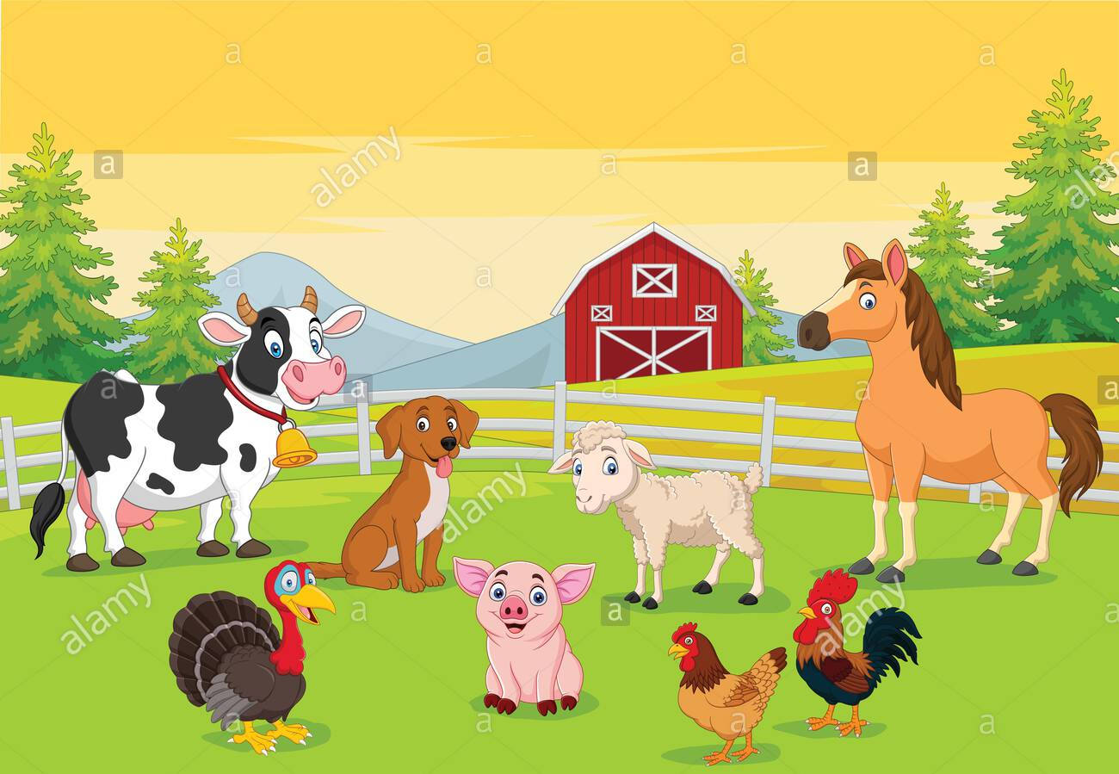
Chia thành 2 nhóm hát nối tiếp:
+Nhóm 1 hát câu 1/3/5/
+Nhóm 2 hát câu 2/4/6/
+Cả lớp hat câu 7/8.

Slide 22
THỰC HÀNH-LUYỆN TẬP
Hát gõ đệm theo phách với các hình thức

Slide 23
Giáo dục-củng cố-dặn dò

Slide 24


